Slide 1


Aprendizado por projetos integradores – Controle de ferramentas
(1ª Sprint)
Manutenção de Aeronaves – 29° Turma

Slide 2
Introdução
Objetivo: O objetivo do trabalho é apresentar um projeto para controle de ferramentas, de forma eficiente e segura.
O trabalho foi dividido em ‘’3 ideias’’, que podem ser utilizadas separadamente, ou em conjunto, para confecção de um projeto.
1ª Sprint
▸Confecção e Propostas de ideias
▸Pesquisas gerais
▸Confecção dos slides
2ª Sprint
▸Junção, remoção ou adição de ideias
▸Vantagens e desvantangens
▸Revisão de projeto
▸Análise de valores
▸Ilustrações
▸Matriz de responsabilidades
Integrantes e responsabilidades:
- Guilherme Andrew Pereira de Souza (PO): Revisão e edição, Slides geral, confecção e slides da 3ª ideia.
- Pedro Monteiro de Oliveira: Slides e confecção da 1ª ideia.
- Lucas de Paula Siqueira: Confecção da 1ª ideia.
- Arthur da Silva Santos (SM): Slides e confecção da 2ª ideia
- Douglas Vieira da Silva: Confecção da 2ª ideia.
- Thiago Camilo Teixeira Santana: Slides e confecção da 3ª ideia.
3ª Sprint
▸Revisão Final
▸Orçamento
▸Slides Finais
▸Ilustrações finais
Manutenção de Aeronaves – 29° Turma

Slide 3
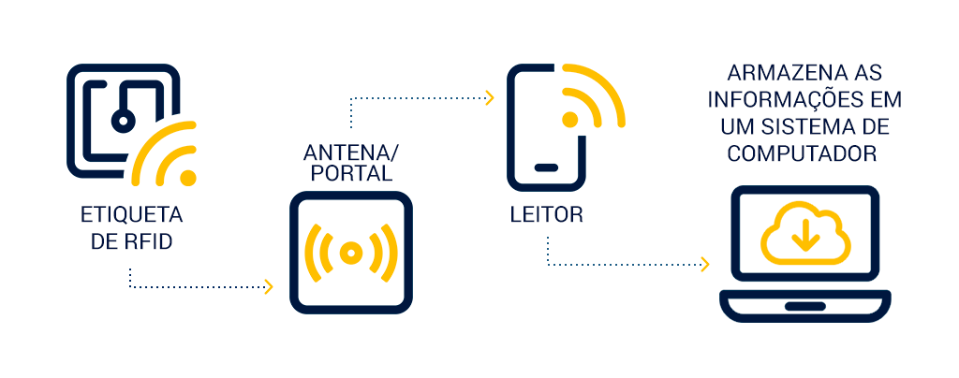
1ª Ideia – Controle RFID
Explicação do funcionamento:
- Rastreadores;
- Ondas eletromagnéticas;
- Antena interna ou externa;
- Localização.
Desafios:
- Fixação dos rastreadores nas ferramentas;
- Interferências das ondas;
- Durabilidade dos rastreadores.
Manutenção de Aeronaves – 29° Turma

Slide 4
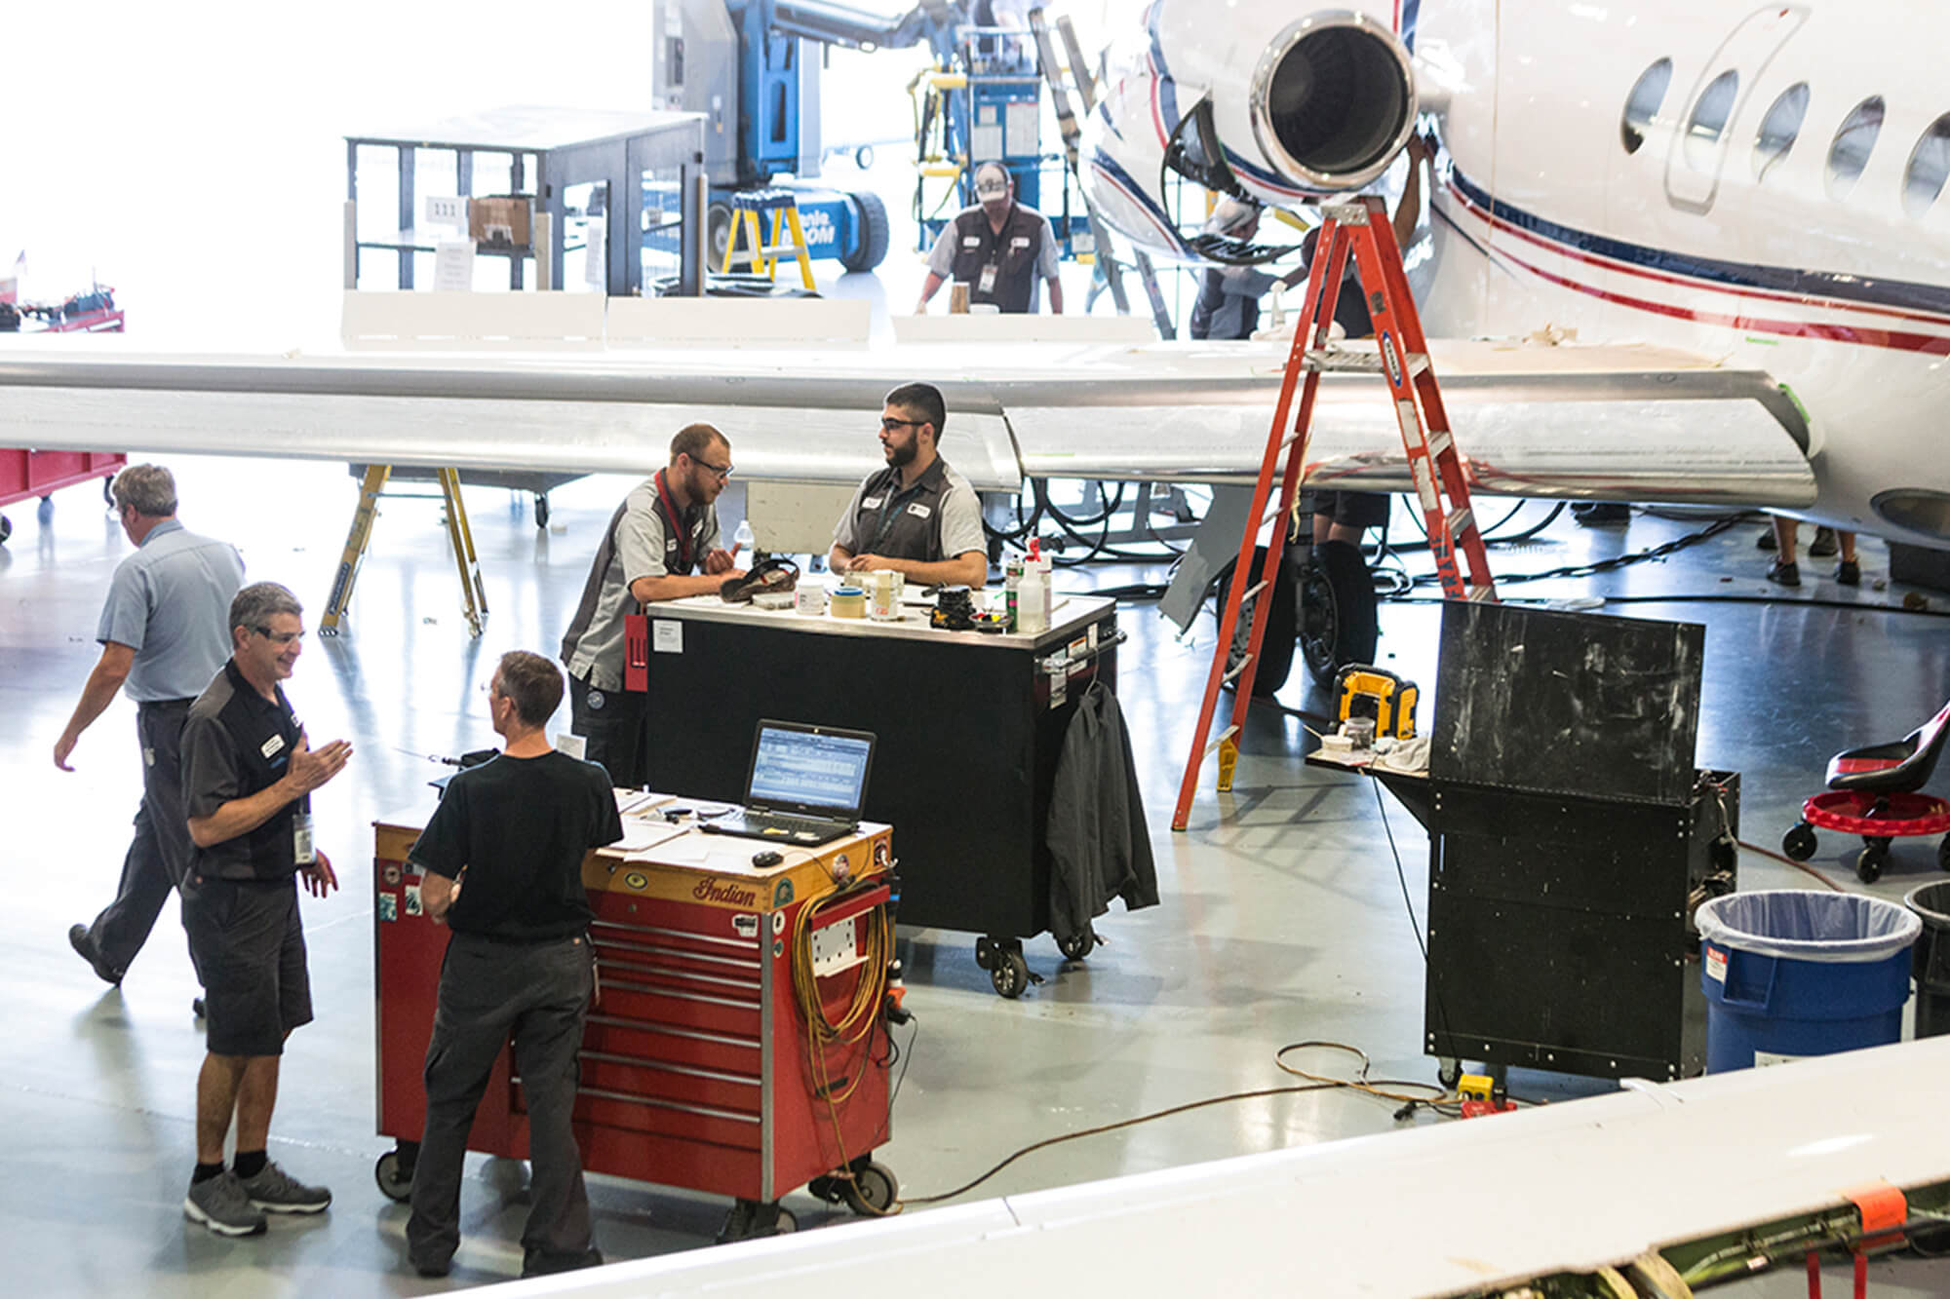
2ª Ideia – Carrinho com identificação
Carrinho inteligente:
- Compartimentos dedicados para cada ferramenta
- Acesso às ferramentas controlado
Segurança e rastreamento por acesso controlado:
- Crachá, biometria ou reconhecimento facial
- Luzes LED vermelhas
- Previne acessos não autorizados
- Registro de uso das ferramentas
Manutenção de Aeronaves – 29° Turma

Slide 5
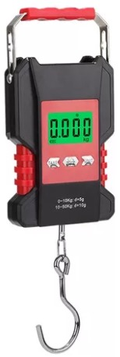
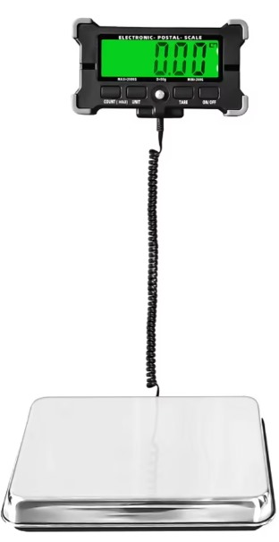
3ª Ideia – Peso e Câmeras
Sistema por peso:
- Utiliza um armário equipado com tecnologia de pesagem para monitorar cada item do seu estoque. Ao inserir um item, o sistema compara o peso real com o registrado, proporcionando um controle preciso e em tempo real.
Manutenção de Aeronaves – 29° Turma

Slide 6

3ª Ideia – Peso e Câmeras
Sistema por câmera:
- Em cada compartimento do armário há uma pequena câmera, que com comparação de imagens, irá detectar a peça colocada dentro do armário ,com a imagem da peça do sistema.
Manutenção de Aeronaves – 29° Turma

Slide 7
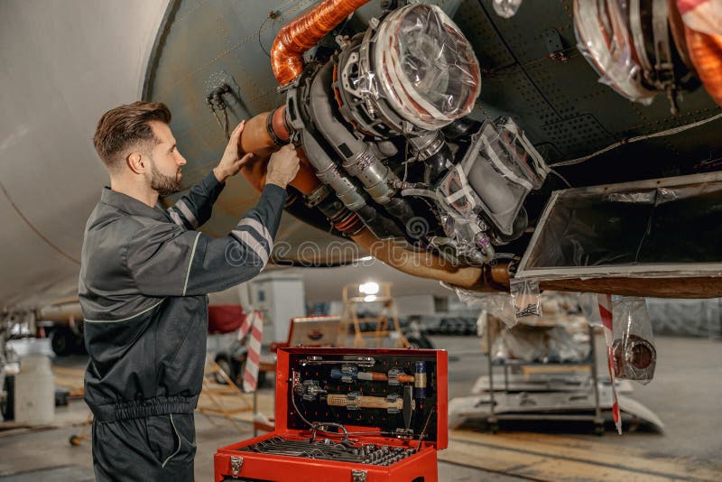
Conclusões
O armazenamento de peça é de suma importância dentro das empresas, casos de ferramentas perdidas, deslocadas de posição, controle inadequado são muito comuns. As ideias propostas neste buscam resolver esses problemas com eficiência, segurança e rapidez. Todas as ideias podem sofrer modificações ou se correlacionar futuramente, podem também ser feitas de maneira melhor e mais eficiente.
Obs: Todo o projeto tem como base sistemas digitais com softwares imbutidos.
Manutenção de Aeronaves – 29° Turma

